Slide 1
ŠABLONY III – Závěrečná zpráva o realizaci
Podpora škol formou projektů zjednodušeného vykazování
Výzva č. 02_20_080 a č. 02_20_081

Slide 2
OBSAH
01
02
03
04
05
06
Základní parametry zprávy o realizaci
Rozdíly mezi zprávou o realizaci a závěrečnou zprávou
Dotazníkové šetření
IS ESF
Dokladování indikátorů
Práce v ISKP 14+
Finanční vypořádání
Archivace
Informace
OP JAK

Slide 3
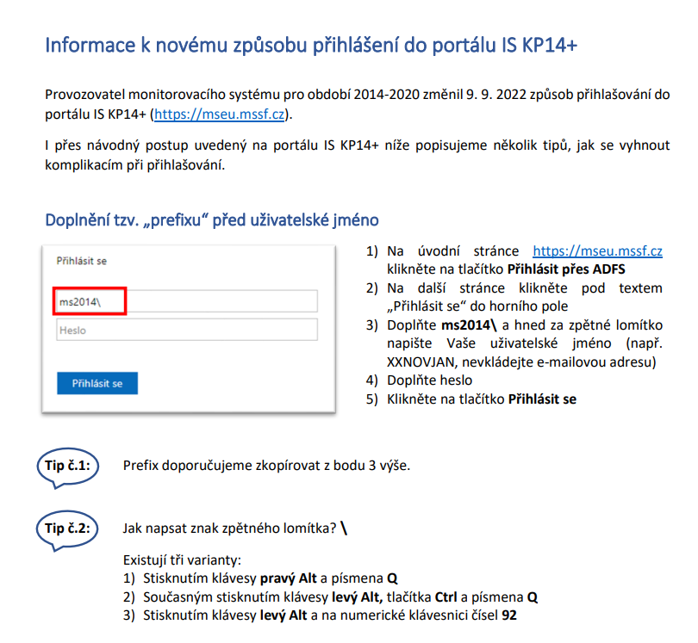
00
Přihlášení do ISKP14+

Slide 4
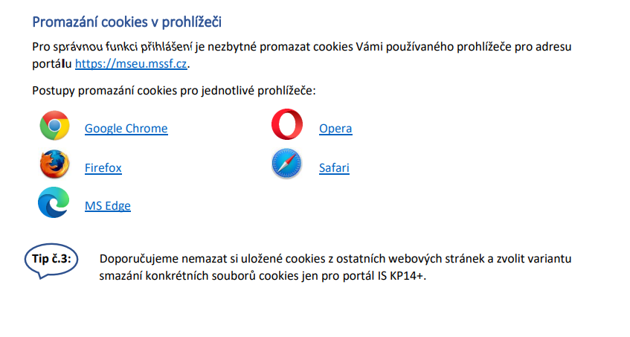
00
Přihlášení do ISKP14+
Odkaz na stránku s aktivními prokliky:
file6197.pdf (msmt.cz)

Slide 5
01
Základní parametry zprávy o realizaci
Principy:
1. monitorovací zpráva po 6 měsících a druhá je závěrečná zpráva (ZZoR) po skončení projektu.
ZZoR musí být podána do 40 pracovních dnů po skončení realizace projektu.
Není-li ZoR podána včas, administrátor MŠMT stanoví náhradní termín (zpravidla do 10 pracovních dnů od obdržení interní depeše) – administrátoři posílají depeše s připomínkou – notifikace.
Je-li vrácena ZoR k dopracování, je stanovena lhůta max. 10 pracovních dní – je možné požádat o prodloužení lhůty.
Příručka Jak na zprávu o realizaci je ke stažení zde: https://opvvv.msmt.cz/media/msmt/file/40917.pdf

Slide 6
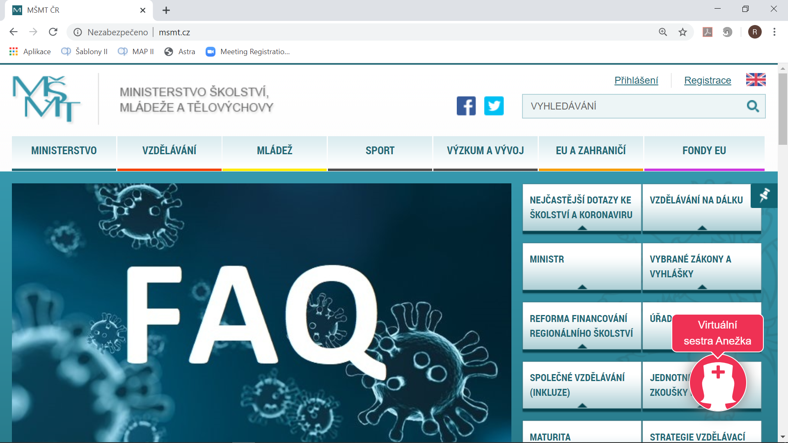
01
Základní parametry zprávy o realizaci

Slide 7
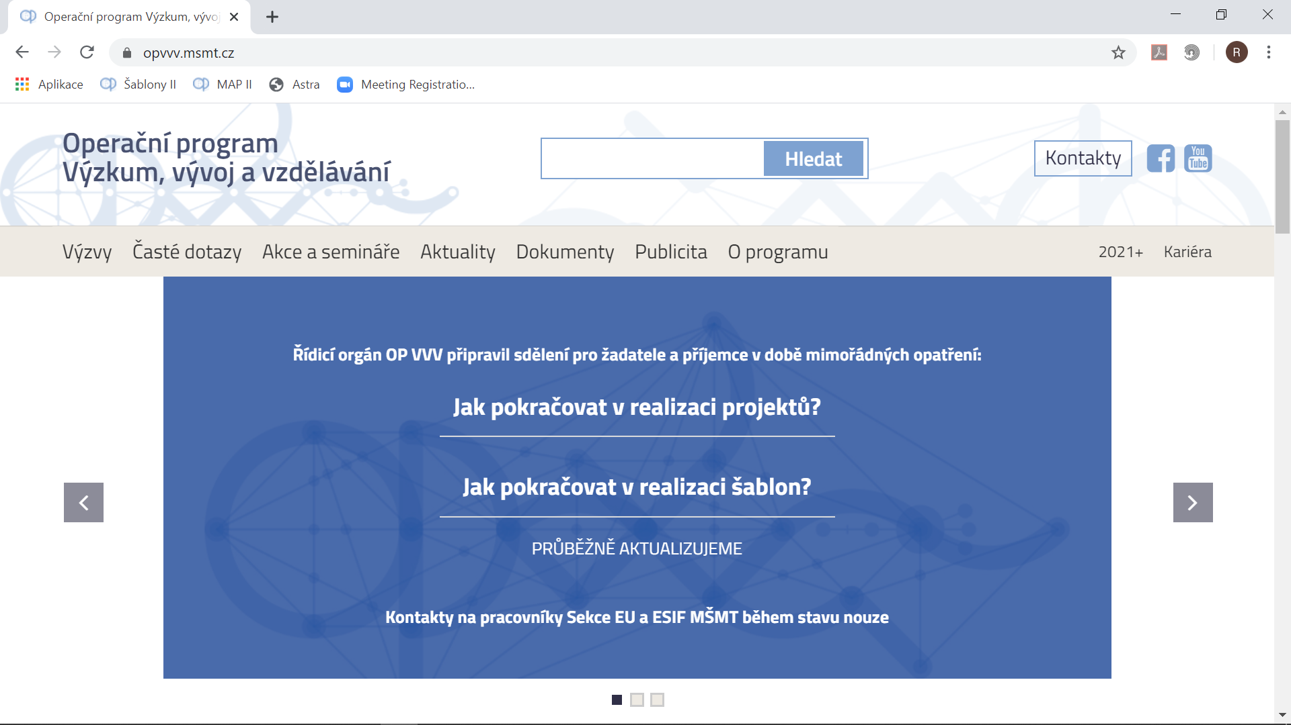
01
Základní parametry zprávy o realizaci

Slide 8
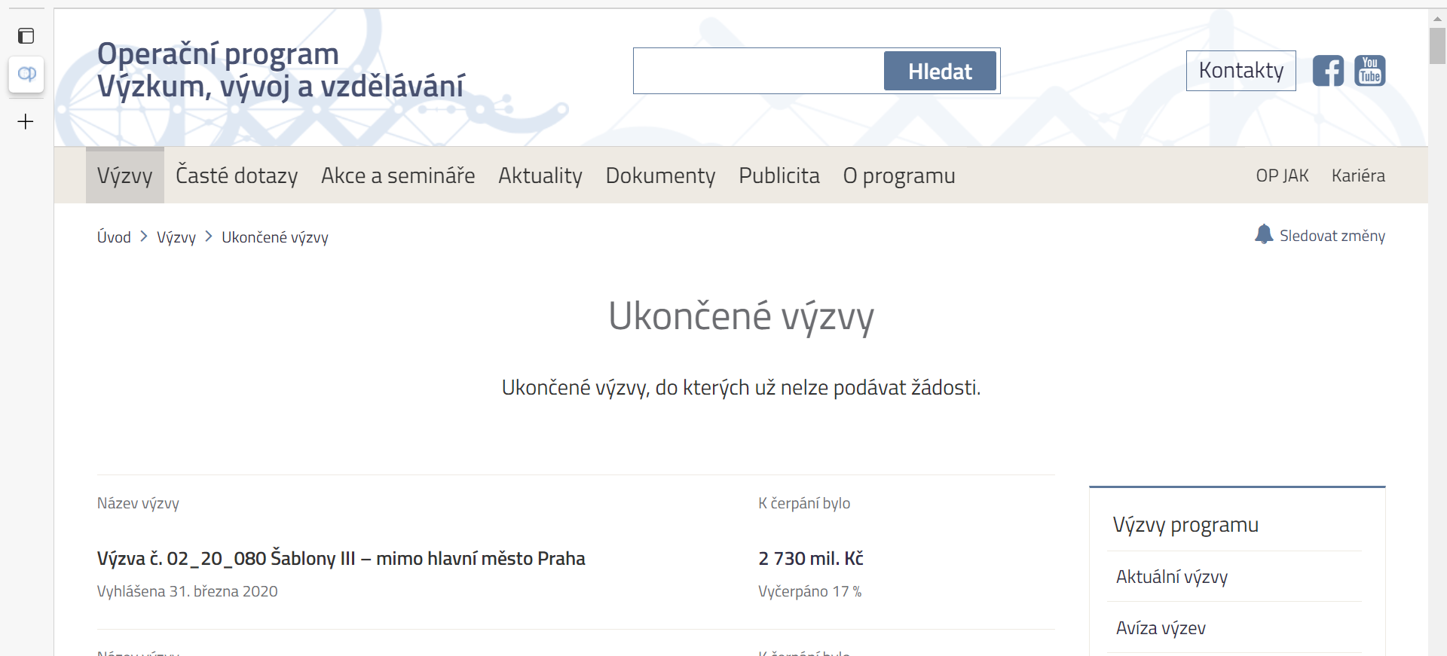
01
Základní parametry zprávy o realizaci

Slide 9
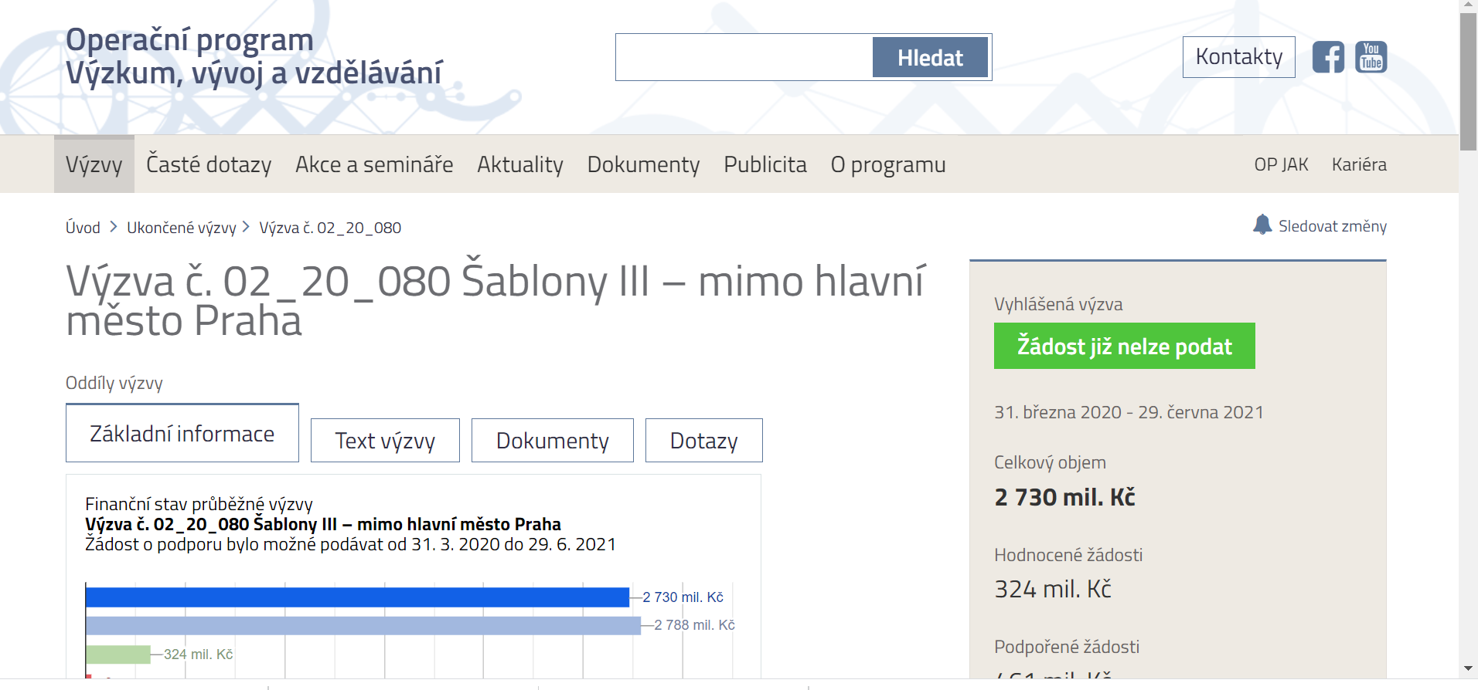
01
Základní parametry zprávy o realizaci

Slide 10
02
Rozdíly mezi zprávou o realizaci a závěrečnou zprávou
ZZoR je ale také ZoR:
Tak jako v předchozích ZoR dokládáme/řešíme:
Kalkulačku indikátorů k ZoR – stejný soubor jako pro 1. ZoR – pouze doplňujeme další údaje
Výstupy jednotlivých splněných šablon (za poslední monitorovací období)
Navíc oproti běžné ZoR dokládáme/řešíme:
1. Výstupní dotazníkové šetření
2. Souhrnnou reflektivní zprávu výsledkového indikátoru 52510
3. Ukončení v IS ESF 2014+ (bagatelní podpora je 24 hodin)
4. Uvedení jednotlivých indikátorů

Slide 11
Mimořádná opatření v šablonách
Sdělení k realizaci šablon https://opvvv.msmt.cz/aktualita/sdeleni-k-realizaci-sablon.htm, aktualizace 4. 11. 2021
Dokument Realizace šablon distanční formou ze dne 18.02.2021:
https://opvvv.msmt.cz/download/file5640.pdf
Pokud povolena distanční forma, tak platí, že pouze online synchronní formou:
PrtSc (datum konání akce/Datum pořízení Print Screenu + Počet přihlášených účastníků)
Anebo výpis dat vygenerovaný z komunikační platformy
Veškerá mimořádná opatření vztahující se k danému území, škole nebo její části je škola
povinna řádně doložit pro kontrolu na místě tak, aby bylo zřejmé, že se skutečně vztahují k danému území a/nebo škole, a po jakou dobu. ŘO si případně může vyžádat dokument
potvrzující mimořádná opatření pro kontrolu ZoR.

Slide 12
Personální šablony
Pomůcky:
Tahák ke kvalifikačním požadavkům
https://opvvv.msmt.cz/download/file5627.pdf
Upozornění k personálním šablonám
https://opvvv.msmt.cz/download/file4796.pdf
Pozor na kvalifikaci!
Pozor na fond pracovní doby – každý měsíc se mění.
Jednotka – 0,1 úvazku (mino školního psychologa)
Možnosti krácení/posunu realizace/náhrady při OČR či PN delší než 14 dnů.
Report pouze 1 dokument za celé monitorovací období.
Kariérový poradce – chybí dvě individuální setkání s žáky a popř. další činnosti v měsíci.
Nejčastější chyby

Slide 13
Výstupy doložené do ZZoR
ICT – chybí hodina s odborníkem, není doložen dodací list/inventurní soupis (první hodina až po dat. přijetí do majetku)
Třídní knihy doučování a klubů – chybí čas konání, pozor na 75% účast, náhrada až po neuskutečnění schůzky
Klub – plán aktivit klubu pro kontrolu na místě
Projektové dny – doporučení dodržet následující osnovu popisu: průběh přípravy pedagoga s odborníkem, realizace a popis využitých metod, role odborníka, jeho zapojení a přínos pro výuku, reflexe využitých metod; smlouva s externím odborníkem pro kontrolu na místě
Nerealizování povinné šablony – vratka finančních prostředků bez postihu
Nejčastější chyby
Pomůcka:
Dokládání výstupů a indikátorů šablony III

Slide 14
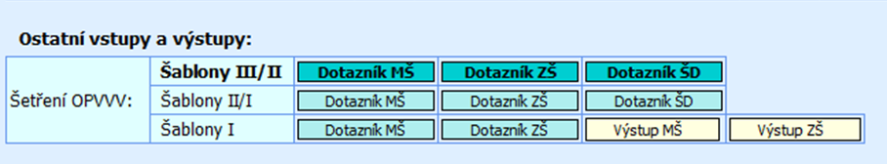
02
a) Dotazníkové šetření
Dotazník je dostupný na: https://sberdat.uiv.cz/login
Pro každou součást samostatný dotazník (MŠ zvlášť, ZŠ zvlášť)
Dotazník nejpozději vyplnit do termínu pro odevzdání ZZoR
Po vyplnění zkontrolovat, zda došlo ke zlepšení min. o 0,01!
Po kliknutí na „Finalizovat šetření“ dotazník nelze editovat!

Slide 15
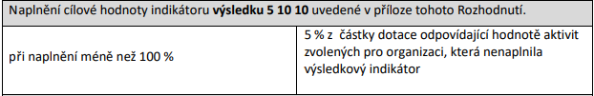
02
a) Dotazníkové šetření
Indikátor 5 10 10 Počet organizací, ve kterých se zvýšila kvalita výchovy a vzdělávání a proinkluzivnost:
Pro vykázání cílové hodnoty 1 (v případě MŠ nebo ZŠ) nebo 2 (v případě MŠ + ZŠ) stačí minimální zlepšení.
Při vyplňování vycházet z výsledků dotazníku, který byl vyplňován k žádosti (v prostředí je původní dotazník vidět).

Slide 16
02
b) IS ESF 2014+
Pro vykázání indikátoru 6 00 00 je nutné pracovat v systému IS ESF 2014+
POZOR - V systému se vykazují pedagogové, kteří se vzdělávají a splní bagatelní podporu – 24 hod a více (statistika)
Registrační údaje do systému IS ESF 2014+ obdrží škola po vydání Rozhodnutí – datovou schránkou nebo depeší. Příjemce/Zástupce příjemce se registrují do systému pouze jednou.
Ztotožnění osoby v ROB
Pokud nejde ztotožnit osobu v ROB, škola interní depeší požádá projektového admin. MŠMT o možnost potvrdit identitu pedagoga mimo ROB (čestným prohlášením škola potvrdí, že danou osobu zaměstnává).
Vyplňuje se Karta účastníka OP VVV (identifikační údaje podpořené osoby), kterou příjemce uchovává podepsanou účastníkem pro případnou kontrolu na místě (do ZoR se nedokladuje).

Slide 17
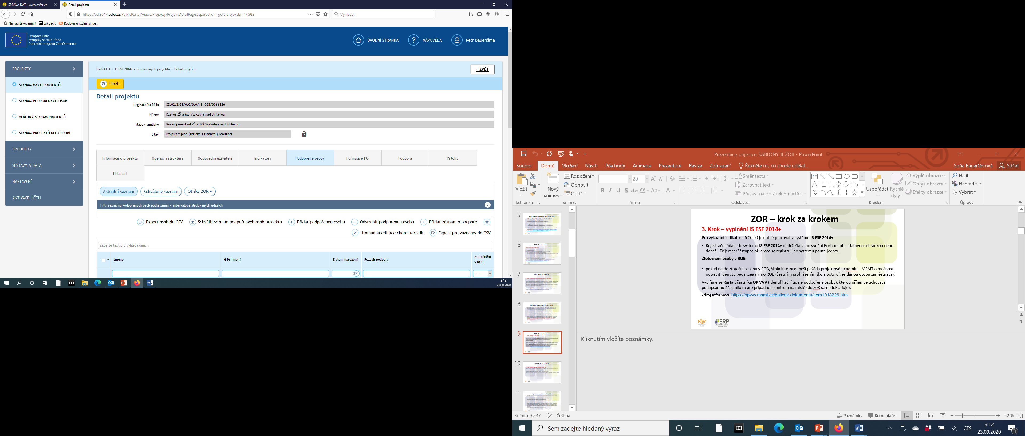
IS ESF 2014+

Slide 18
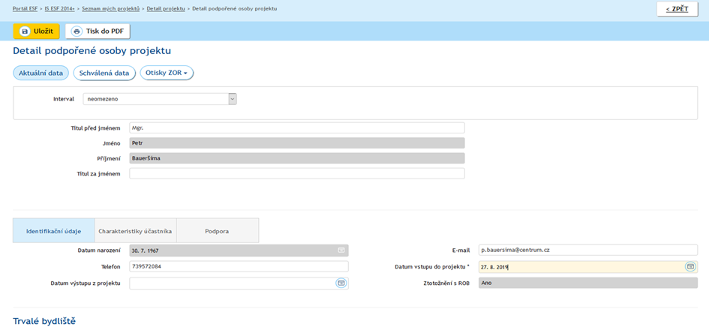
ESF 2014+

Slide 19
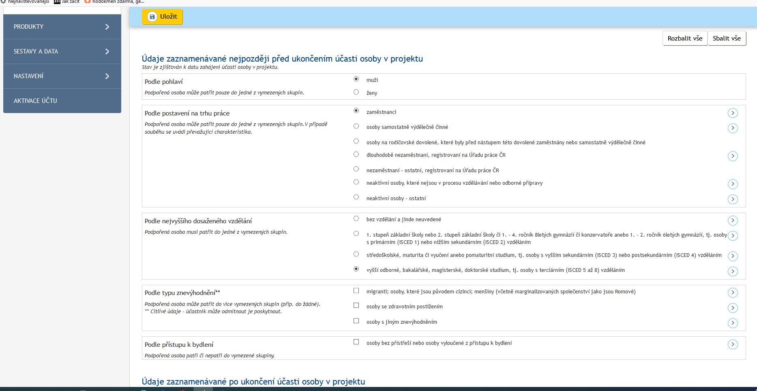
IS ESF 2014+

Slide 20
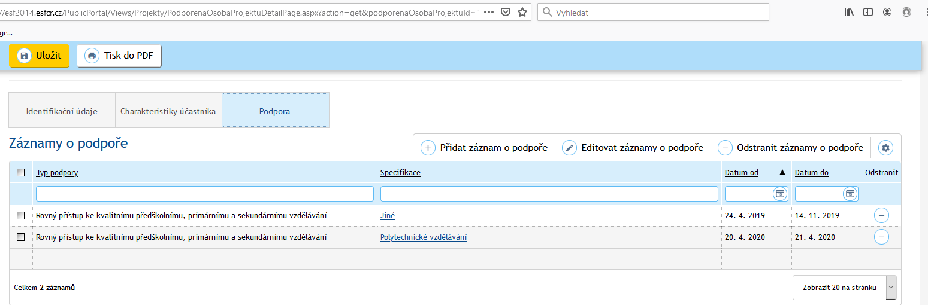
IS ESF 2014+
Vše potřebné najdeme na výstupu:
Datum (od – do)
Specifikace
Počet hodin dle Přílohy č. 3
Co řádek to jeden výstup:
Formy podpory - tandemová výuka – 20 h, sdílení – 8 h, stáže – 30 až 120 h

Slide 21
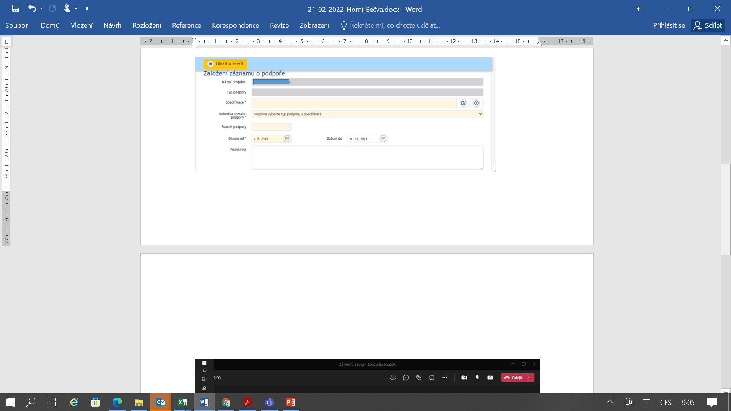
IS ESF 2014+
Vše potřebné najdeme na výstupu:
Datum (od – do)
Specifikace
Počet hodin

Slide 22
IS ESF 2014+

Slide 23
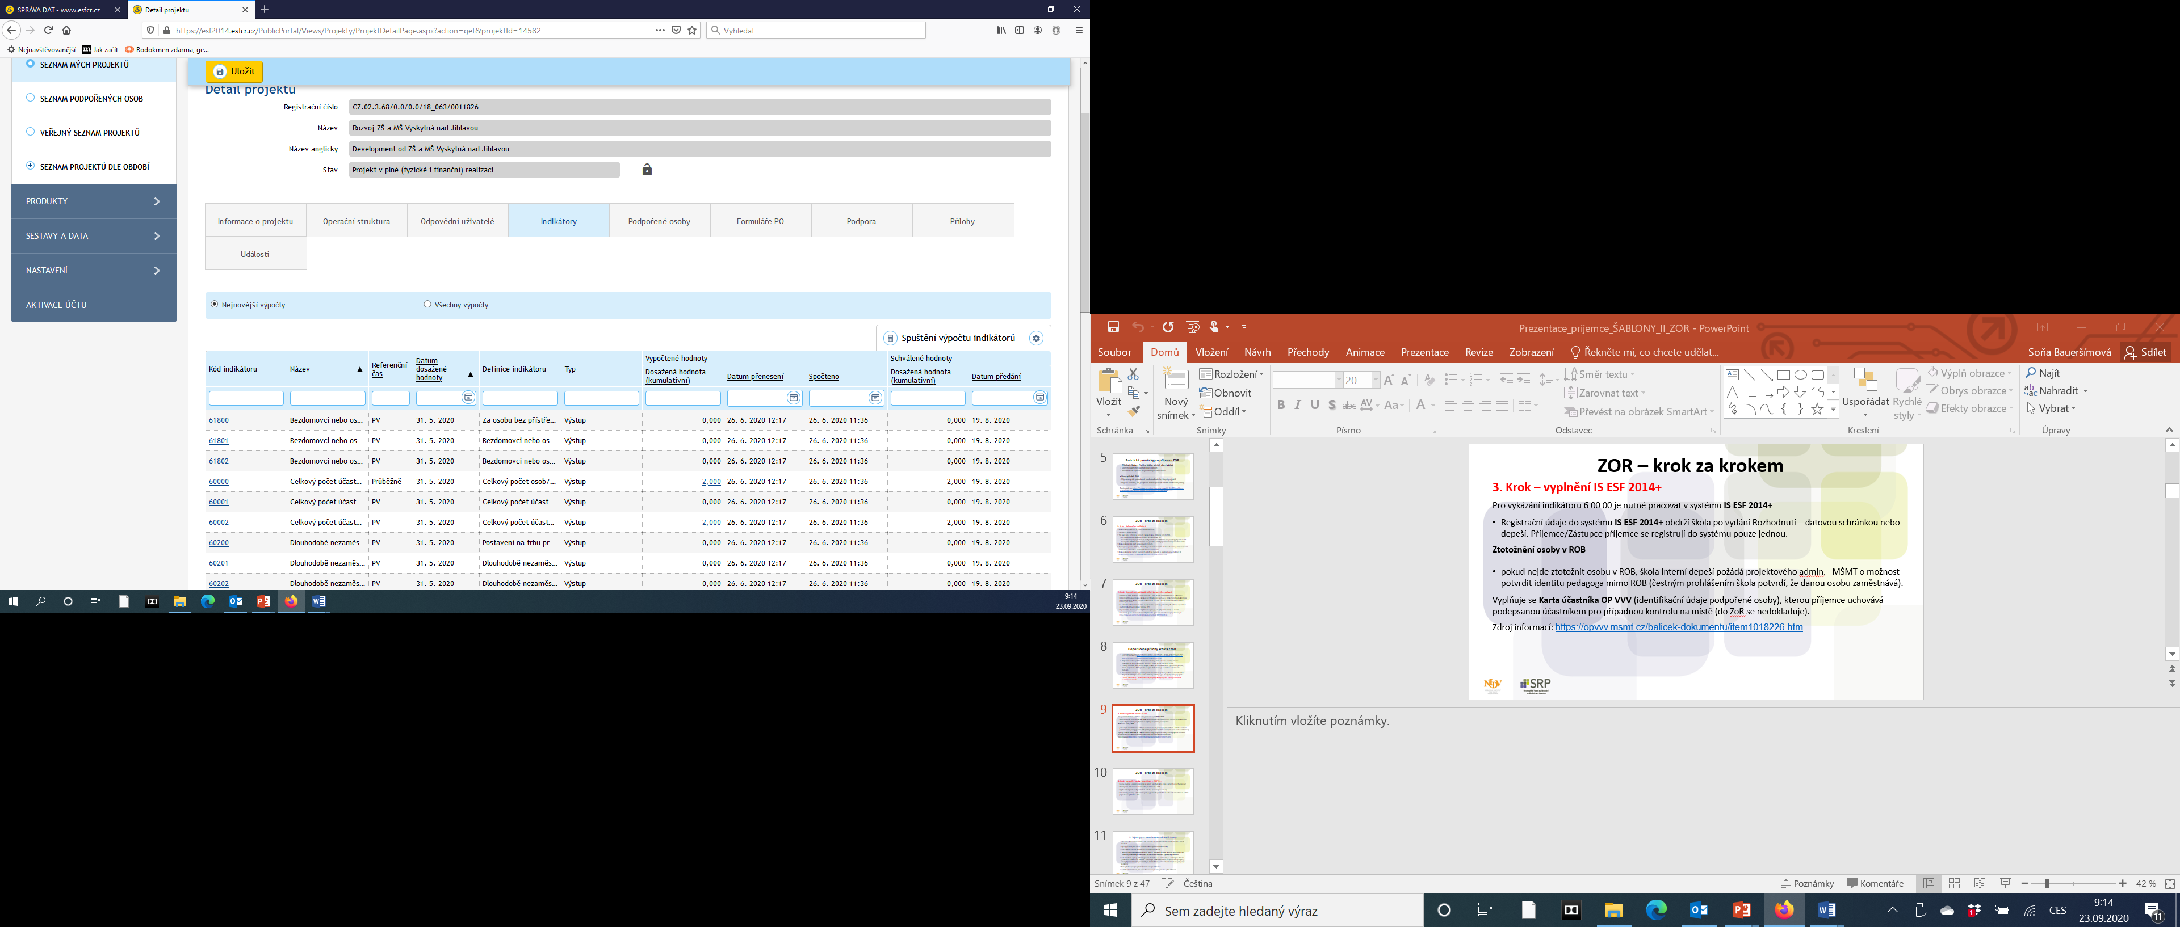
IS ESF 2014+

Slide 24
Nejčastější chyby v IS ESF 2014+
Uživatelská příručka – Práce v IS ESF 2014+
https://opvvv.msmt.cz/balicek-dokumentu/item1018226.htm
Chybí datum výstupu z projektu
Chybí ztotožnění osob v ROB
Nedostatečné vyplnění v oddíle charakteristika účastníka (pohlaví, postavení na trhu práce, vzdělání)
Pozor – přetažení dat při vykazování indikátorů může trvat 1-2 dní

Slide 25
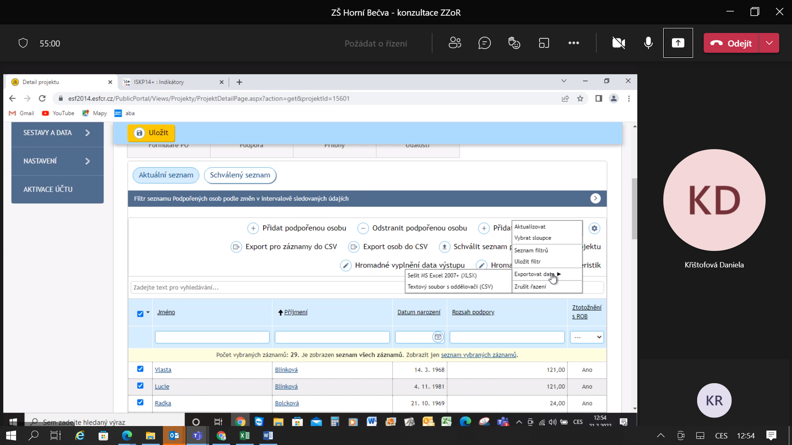
Nejčastější chyby v IS ESF 2014+
Z IS ESF + lze stáhnout a překopírovat podpořené osoby do kalkulačky indikátorů na list podpořených osob, které dosáhli bagatelní podporu – export dat do excelu.

Slide 26
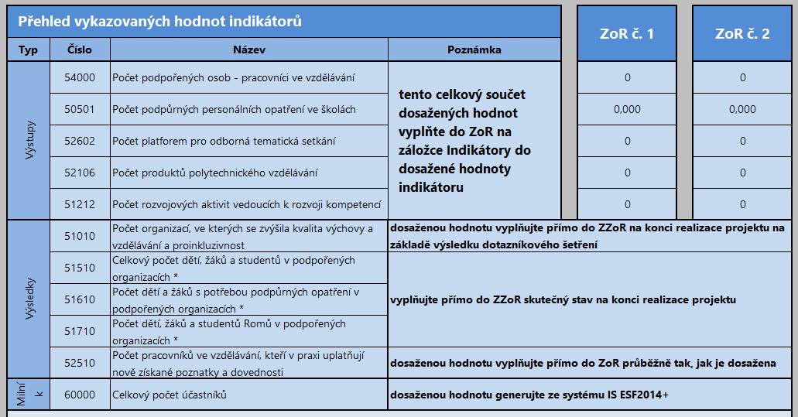
02
c) Dokladování indikátorů

Slide 27
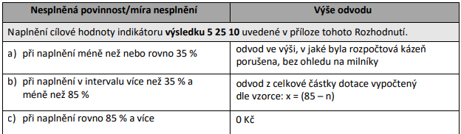
02
c) Dokladování indikátorů
5 25 10 Počet pracovníků ve vzdělávání, kteří prošli alespoň jednou aktivitou k rozvoji pedagogů a v praxi uplatňují nově získané poznatky a dovednosti – doloženo materiály v portfoliu pedagoga nebo profesním portfoliu - každý podpořený pedagog se započítává pouze jednou

Slide 28
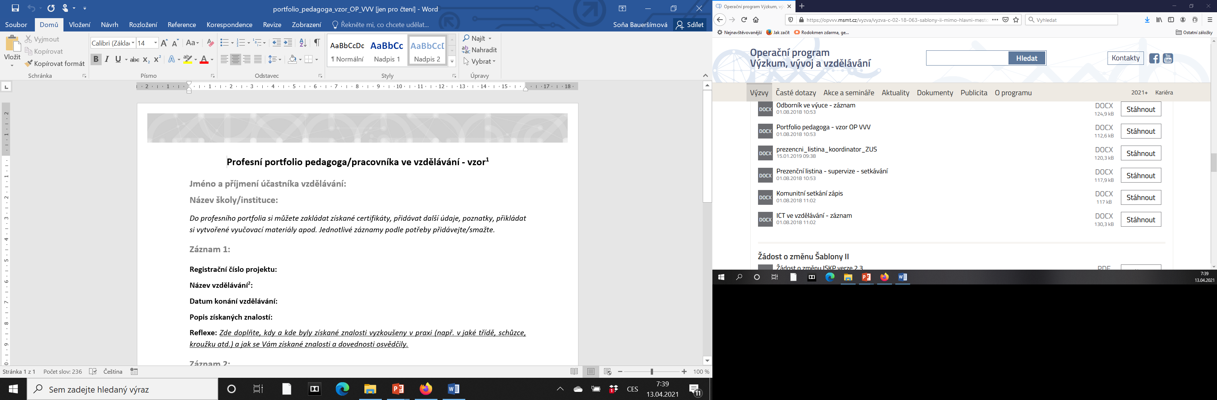
Aktivita spojená s dokladováním indikátoru 525 10
Pro kontrolu na místě: je třeba mít portfolia (pokud pedagog odejde nebo po ukončení projektu: kopie portfolií/částí portfolií).
Portfolio pedagoga
Podpořený pedagog zpracuje reflexi absolvovaných aktivit v portfoliu pedagoga.
Požadavky na obsah portfolia nejsou stanoveny krom:
uvedení registračního čísla projektu
popis uplatnění a ověření nově získaných poznatků a dovedností
Na základě všech portfolií zpracuje příjemce souhrnnou zprávu za celou organizaci (lze použít formulář u příloh k ZoR)

Slide 29
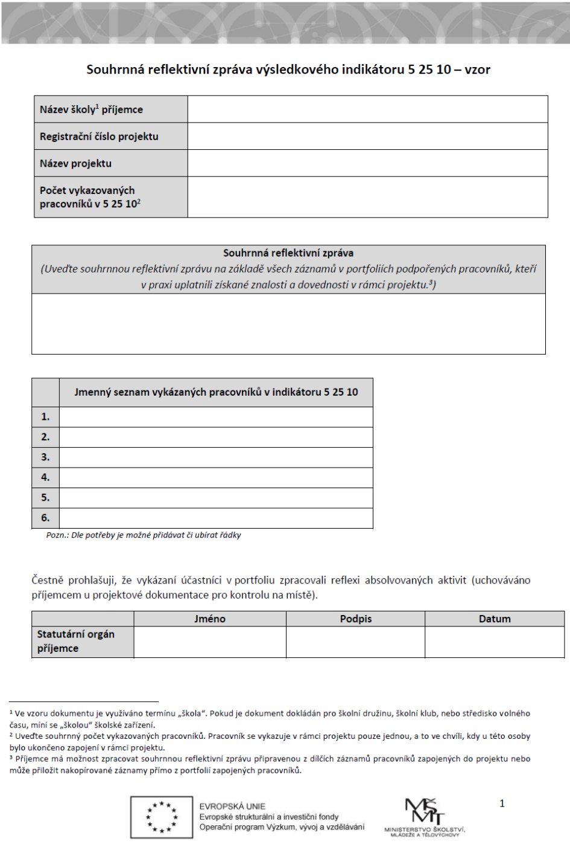
Aktivita spojená s dokladováním indikátoru 525 10
Souhrnná a reflektivní zpráva
Povinná příloha ZZOR
Vzor formuláře ke stažení: https://opvvv.msmt.cz/vyzva/vyzva-c-02-18-063-sablony-ii-mimo-hlavni-mesto-praha-verze-1/dokumenty.htm
Vytváří se na základě portfolií pedagoga – 2 možnosti zpracování
Možnost zpracování zprávy z dílčích záznamů pracovníků
Možnost nahrazení skeny jednotlivých portfolií zapojených pracovníků

Slide 30

02
c) Dokladování indikátorů
6 00 00 Celkový počet účastníků – každá osoba se vykazuje pouze jednou, pokud splní minimální hranici bagatelní podpory + nutnost vyplnit kartu účastníka
Bagatelní podpora – minimálně 24 hod./účastník (sledována v IS ESF)
Jedna hodina vzdělávání – definuje šablona – 45 nebo 60 min.

Slide 31
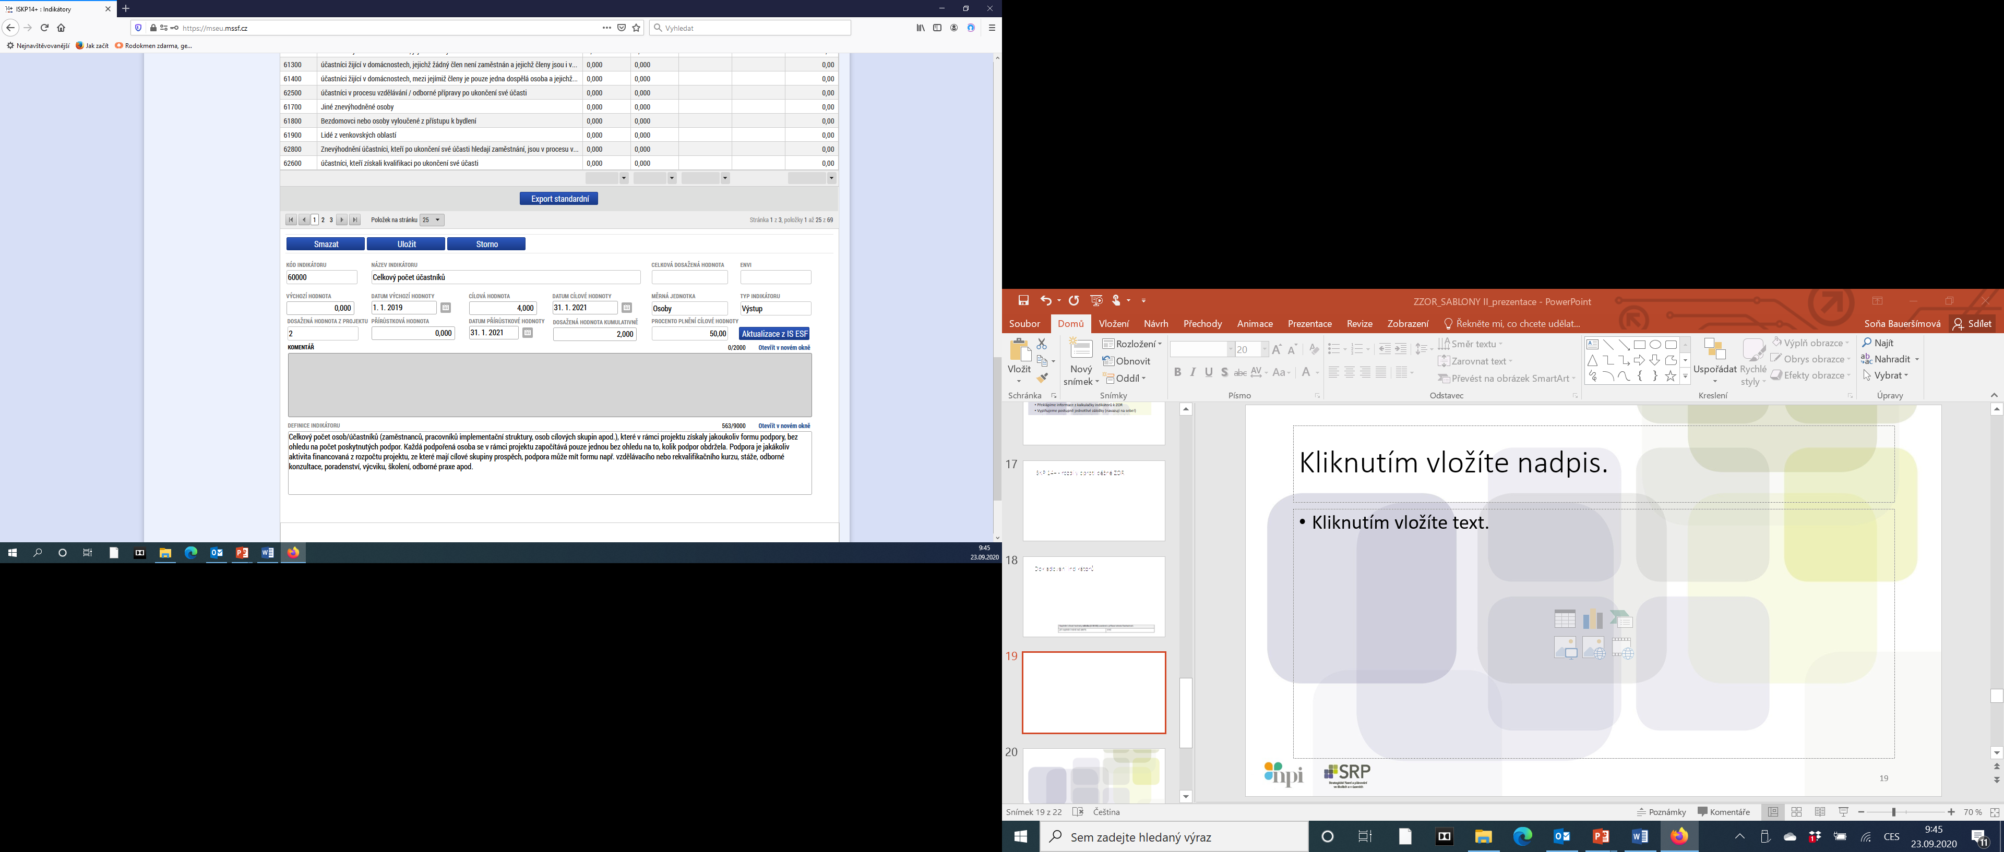

Slide 32
02
c) Dokladování indikátorů
Statistické indikátory
V ZZoR dokladujeme tzv. statistické indikátory
516 10 - Počet dětí a žáků s potřebou podpůrných opatření v podpořených organizacích – ochrana osobních údajů - při kontrole na místě nebudou ztotožňovány vykázané hodnoty s konkrétními osobami.
517 10 - Počet dětí, žáků a studentů Romů v podpořených organizacích – ochrana osobních údajů - prohlášení ředitele/ky školy - na základě reakce okolí bude žáka/studenta identifikovat. Údaje o tom, který konkrétní žák/student byl započítán, nebude organizace nikam předávat, vykazovat bude pouze souhrnné číslo. Při kontrole na místě nebudou ztotožňovány vykázané hodnoty s konkrétními osobami – statistický údaj – příjemce se nezavazuje ke zvýšení hodnoty při ukončení realizace projektu.
515 10 - Celkový počet žáků se nevykazuje v průběhu realizace projektu, nijak se nedokládá, vyplňuje se do kalkulačky monitorovacích indikátorů pouze jako statistický údaj!

Slide 33
03
Vyplnění zprávy o realizaci v ISKP 14+
https://mseu.mssf.cz
Novou zprávu o realizaci můžeme založit ve chvíli, kdy máme předchozí schválenou!
Překlápíme informace z kalkulačky indikátorů k ZoR do ISKP14.
Vyplňujeme postupně jednotlivé záložky (navazují na sebe!).
Dokumenty zprávy – vkládáme výstupy jednotlivých šablon, kalkulačka indikátorů k ZoR, výsledky dotazníkového šetření, souhrnná reflektivní zpráva 5 25 10.
Rozdíly oproti běžné ZOR
U aktivit, které nesplníme, dát info administrátorovi, např. prostřednictvím záložky v ISKP – Realizace, provoz
Ošetřujeme všechny indikátory
Zaškrtat publicitu, pokud jsme tak neučinili v 1.ZoR
Dokumenty zprávy – více příloh
+ Výsledky dotazníkového šetření
+ Souhrnná a reflektivní zpráva 52510

Slide 34
04
Finanční vypořádání
Vratka/sankce
Vratka/sankce probíhá až po zaslání Oznámení o schválení ZZoR na základě instrukcí ŘO, který informuje o způsobu vrácení prostřednictvím depeše. Nevracet peníze dříve! Vratka do 30 pracovních dnů od schválení ZZoR.
POZOR! O provedené vratce informujte administrátora MŠMT formou interní depeše (avíza). (registrační číslo projektu, výše vratky, datum odeslání platby)
Vrácení finančních prostředků za nerealizovanou šablonu
Pokud nebude realizována šablona nebo nebude uznán výstup šablony ze strany poskytovatele dotace, potom budou za tuto nerealizovanou šablonu vráceny finanční prostředky.
Vrácení finančních prostředků za částečně nerealizovanou šablon
Pokud nebude realizována část šablony nebo nebude uznána část výstupu v šabloně, která obsahuje kromě Celkových nákladů na aktivitu také Celkové náklady na jednotku výstupu, potom budou vráceny finanční prostředky za nerealizované jednotky výstupu.
Vrácení šablony „Úspory k rozdělení“
Šablona Úspory k rozdělení obsahuje zbytek částky vzniklé při výměně aktivit projektu, aby nemuselo být změněno Rozhodnutí o poskytnutí dotace – právní akt.
Pozor – je nutné naplnit účel dotace, min. z 50 %
Ukončení čerpání finančních prostředků spolu s ukončením realizace projektu.
V listopadu 2021 vydalo MŠMT tento dokument:
Pokyny k provedení finančního vypořádání vztahu se státním rozpočtem za rok 2021
https://opvvv.msmt.cz/download/file5949.pdf
Toto finanční vypořádání probíhá teprve ve chvíli, kdy je projekt ukončen včetně schválení ZZoR (stav projektu v ISKP 14+ je změněn na PP41 – Projekt finančně ukončen ze strany ŘO)

Slide 35
Vypořádání finančních prostředků
Dotaz vypořádání finančních prostředků
https://opvvv.msmt.cz/aktualita/dotaz-mesice-leden-2022.htm
Po skončení realizace projektu nám zbyly nevyčerpané finanční prostředky. Můžeme je ještě využít k vyplacení odměn a k nákupu pomůcek a výpočetní techniky?
Odpověď:
Ano, je to možné. Způsobilost výdajů v šablonách je ve výzvě specifikována prostřednictvím realizace aktivit: „Pokud byly aktivity zahájeny a ukončeny a výstupy dosaženy v době realizace projektu, má se za to, že také s nimi související výdaje jsou z hlediska času způsobilé.“ Finanční prostředky dotace v šablonách jsou tedy považovány za použité ve výši odpovídající vykázaným a schváleným aktivitám.
Skutečné použití finančních prostředků není v projektech šablon kontrolováno ze strany ŘO a není pro něj relevantní ani časové hledisko. Po schválení závěrečné zprávy o realizaci je stav projektu v IS KP14+ převeden postupně do stavu PP 40 (projekt fyzicky ukončen) a PP 41 (projekt finančně ukončen ze strany ŘO). Stav projektu PP 41 je administrativním stavem projektu, kdy je zkontrolována závěrečná zpráva o realizaci, vypořádány případné připomínky příjemce dotace a jsou případně vráceny finanční prostředky za nerealizované aktivity. Na základě převedení projektu do stavu PP 41 je stanovena lhůta pro podání finančního vypořádání se státním rozpočtem v souladu s vyhláškou č. 367/2015 Sb., o zásadách a lhůtách finančního vypořádání vztahů se státním rozpočtem, státními finančními aktivy a Národním fondem (vyhláška o finančním vypořádání), ve znění vyhlášky č. 435/2017 Sb.
Pokud si příjemce ponechal určitou finanční rezervu v souvislosti s vypořádáním závěrečné zprávy o realizaci, lze obecně finanční prostředky využít do podání finančního vypořádání dotace se státním rozpočtem. Doporučujeme využít zbývající finance co nejdříve po schválení závěrečné ZoR projektu např. na odměny pedagogům v souvislosti s úspěšnou realizací aktivit, přípravou a vypořádáním ZZoR či na přípravu archivace

Slide 36
05
Archivace
Principy:
Příjemce je povinen uchovávat dokumenty spojené s realizací projektu.
Archivace dokumentů do 31. 12. 2033 (pokud legislativa nestanovuje delší dobu).
Přehled dokumentů a výstupů projektu, které podléhají uchovávání – Pravidla pro žadatele a příjemce ZP, kap. 7. 4.2
MŠMT vydalo v prosinci 2020 dokument Praktický pomocník pro archivaci zjednodušených projektů, tzv. Šablon (https://opvvv.msmt.cz/download/file5570.pdf)

Slide 37
Archivace projektu Šablony
Doporučení od nás:
I přesto, že to není povinné, doporučujeme uchovat tyto dokumenty:
Dokumenty předkládané k žádosti o podporu (vše je v ISKP 14+, dále souhlas zřizovatele s realizací projektu)
Dokumenty předkládané před vydáním právního aktu (vše v ISKP 14+)
Právní akt se všemi dodatky (vše v ISKP 14+)
Jednotlivé zprávy o realizaci
Doklady potvrzující změny projektu (žádosti o změnu včetně případných příloh, dodatky k právnímu aktu, atd. (vše v ISKP 14+))
Zásadní depeše – odpovědi na důležité dotazy, zejména, pokud měla vliv na realizaci aktivit či na lhůty předložení ZoR apod.
Dokumenty, které jsou v IS KP14+ jako originály, není potřeba uchovávat na jiném místě!

Slide 38
Archivujeme v šanonu Šablony
Dokumenty prokazující mimořádná opatření ve škole (pro přerušení aktivit či využití realizaci aktivit podle Sdělní k realizaci šablon) – zákaz či omezení přítomnosti dětí/žáků na celostátní úrovni není třeba prokazovat
Dokumenty související s prováděním kontrol ze strany Řídícího orgánu a dalších orgánů (včetně případných námitek a jejich vypořádání)
Písemná komunikace s Řídícím orgánem (zejména, pokud měla vliv na realizaci aktivit či na lhůty předložení ZoR apod.)
Interní doklady příjemce pro realizaci projektu (např. úprava skartačního řádu, interní směrnice k odměňování pracovníků zapojených do projektu či k oběhu účetních dokladů komunikace se zřizovatelem k realizaci projektu
Doklady prokazující provedení vratky finančních prostředků
Finanční vypořádání či podklady zaslané zřizovateli k finančnímu vypořádání
Doklady ke zprávám o realizaci projektu (zprávy o realizaci, veškeré přílohy, případná písemná komunikace, případné podání připomínek a jejich vypořádání)
Doklady pro kontrolu na místo bez ohledu na to, zda taková kontrola proběhla či nikoliv (doložení výstupů a výsledkových indikátorů/milníků pro kontrolu na místě)
Doporučení nikoliv nutnost – dobré založit jakékoliv informace, které do budoucna zvěrohodní realizaci jednotlivých šablon (např. komunikaci s externím odborníkem, leták z akce, prezentaci lektora, atd.)
Doklady potvrzující naplnění výsledkových indikátorů a milníků (výstupy z dotazníkových šetření pro indikátor 51010, portfolia pedagogů k indikátoru 52510, podepsané karty účastníků k milníku 60000)
Dokumenty k zadávacím řízením

Slide 39
06
Šablony OP JAK
Byla vyhlášena výzva „Šablony pro MŠ a ZŠ I“:
https://opjak.cz/vyzvy/vyzva-c-02_22_002-sablony-pro-ms-a-zs-i/
Příloha č. 2 Přehled šablon a jejich věcný výklad:
file:///C:/Users/HP/Downloads/Priloha_c_2_Prehled_sablon_MS_a_ZS_I_OPJAK_final_web.pdf
Podání žádosti o podporu: 25. 5. 2022 – 28. 4. 2023
Žádost je možné podat, i když realizujeme šablony III. Pouze začátek realizace šablon I z OP JAK nastavíme až po konci realizace šablon III.
V aplikaci IS KP21+ na adrese https://iskp21.mssf.cz/

Slide 40
Zdroje informací
MŠMT – OP VVV
Info linka +420 234 814 777, dostupná od pondělí do pátku v čase
9.00 – 15.00.
Info e-mailové dotazy je určena adresa dotazyZP@msmt.cz.
Vše k výzvě (mimo Prahu): https://opvvv.msmt.cz/vyzva/vyzva-c-02-20-080-sablony-iii-mimo-hlavni-mesto-praha.htm
Stručný návod ke kontrole ZZoR v IS ESF 2014+
https://opvvv.msmt.cz/download/file6030.pdf
Uživatelská příručka - Zpráva o realizaci – šablony II a III
https://opvvv.msmt.cz/download/file5872.pdf
Konzultanti Šablon projektu P-AP
Příjmení a jméno | E-mail | Telefon
Baueršímová Soňa | sona.bauersimova@npi.cz | 770 106 768
Holacká Lucie | lucie.holacka@npi.cz | 605 770 765
Krčková Radka | radka.krckova@npi.cz | 770 106 770
Plevová Marie | marie.plevova@npi.cz | 770 172 413
Švehlová Gabriela | gabriela.svehlova@npi.cz | 774 200 236
V rámci projektu P-AP poskytujeme pouze dílčí telefonické a e-mailové konzultace.

Slide 41
Děkuji za pozornost!
Gabriela Švehlová
Konzultant akčního plánování
+420 774 200 236
gabriela.svehlova@npi.cz
Národní pedagogický institut
České republiky
Senovážné náměstí 872/25
110 00 Praha 1

